Slide 1
Chương 3. Quy hoạch động
9.1. Các bài toán con chung lồng nhau và giải thuật quy hoạch động
9.2. Giải thuật quy hoạch động giải bài toán tập độc lập lớn nhất.
9.3. Giải thuật quy hoạch động giải bài toán cái túi
9.4. Giải thuật quy hoạch động giải bài toán dãy con lớn nhất
9.5. Giải thuật quy hoạch động giải bài toán dãy con chung dài nhất.
9.6. Giải thuật quy hoạch động giải nhân dãy ma trận.
    ☹ 

Slide 2
9.1. Các bài toán con chung lồng nhau và giải thuật quy hoạch động
9.1.1. Ví dụ về bài toán con chung lồng nhau
9.1.2. Quy hoạch động là gì?
9.1.3. Ba giai đoạn của bài toán quy hoạch động
    ☹ 

Slide 3
9.1.1. Các bài toán con chung lồng nhau trong giải thuật chia để trị
Khi chia bài toán thành các bài toán con, trong nhiều trường hợp, các bài toán con khác nhau lại chứa các bài toán con hoàn toàn giống nhau. Ta nói rằng chúng chứa các bài toán con chung giống nhau
Ví dụ:
    ☹ 

Slide 4
Ví dụ về bài toán con lồng nhau
Tính số Fibonaci thứ n
Định nghĩa số Fibonaci F(n):
F(0)=0
F(1)=1
F(n)=F(n-2)+F(n-1) với n>1
Ví dụ:
F(2)=1, F(3)= 2, F(4) = 3 , F(5)=5, F(6)=8
    ☹ 

Slide 5
Ví dụ: Tính số Fibonaci thứ n
Tính theo đệ quy {top down}:
Function R_Fibonaci(n);
If n<2 then return n
else
R_Fibonaci(n):=R_Fibonaci(n-1)+R_Fibonaci(n-2);
    ☹ 

Slide 6
So sánh hai giải thuật
Khi tính F(5):
Giải thuật đệ quy tính
F(5) = F(3)+F(4)
Tính F(3) F(3)= F(2)+F(1)
F(2)=F(1)+F(0) = 1
F(3)= 1+1= 2
Tính F(4) F(4)= F(2)+F(3)
F(2)= F(0)+F(1) = 1
F(3)=F(1)+F(2) = 1+F(2)
F(2)= F(0)+F(1) = 2
F(3)= 1+2 =3
F(4) = 2+3 = 5
Tổng hợp F(5) = 3+5 =8
Để tính F(5):
2 lần tính F(3)
3 lần tính F(2)
    ☹ 

Slide 7
Tính F5
F5
F3
F4
F2
F3
F1
F2
F0
F1
F1
F2
F0
F1
F0
F1
2 lần tính F(3)
3 lần tính F(2)
    ☹ 

Slide 8
Dùng Quy hoạch động để tính số Fibonacy thứ n
Function Fibonaci(n);
If n < 2 then f:= n
else
begin f_0:=0 ; f_1:= 1;
For k:=2 to n do
begin
f:=f_0+f_1 ; f_0:= f_1; f_1:= f;
end;
end;
Return f;
    ☹ 

Slide 9
9.1.2. Quy hoạch động là gì?
Quy hoạch động là một ký thuật thiết kế thuật toán trong đó:
Bài toán được chia thành những bài toán con kích thước nhỏ hơn và giải chúng một cách độc lập, ghi lại các kết quả, để tổng hợp thành lời giải của bài toán ban đầu
Khác với chia để trị:
Trong giải thuật chia để trị:
Các bài toán con độc lập, sau đó các bài toán con này được giải một cách đệ quy.
Trong giải thuật quy hoạch động:
Các bài toán con là không độc lập với nhau, nghĩa là các bài toán con cùng có chung các bài toán con nhỏ hơn.
    ☹ 

Slide 10
9.1.3. Ba giai đoạn của quy hoạch động
Phân rã: Chia bài toán cần giải thành những bài toán con nhỏ hơn có cùng dạng với bài toán ban đầu sao cho bài toán con kích thước nhỏ nhất có thể giải một cách trực tiếp. Bài toán xuất phát có thể coi là bài toán con có kích thước lớn nhất
Giải các bài toán con và ghi nhận lời giải: Lưu trữ lời giải của các bài toán con vào một bảng để sử dụng lại nhiều lần do đó không phải giải lặp lại cùng một bài toán.
Tổng hợp lời giải: Lần lượt từ lời giải của các bài toán con kích thước nhỏ hơn xây dựng lời giải của bài toán kích thước lớn hơn, cho đến khi thu được lời giải của bài toán xuất phát (là bài toán con có kích thước lớn nhất).
    ☹ 

Slide 11

Lược đồ quy hoạch động
Kỹ thuật giải các bài toán con của quy hoạch động là quá trình đi từ dưới lên (bottom – up) là điểm khác quan trọng với phương pháp chia để trị, trong đó các bài toán con được trị một cách đệ quy (top – down).
Phân rã
Giải và ghi nhận lời giải các bài toán con
Tổng hợp lời giải
Bottom-Up
    ☹ 

Slide 12
Các yếu tố của một giải thuật quy hoạch động giải bài toán tối ưu
Cơ sở của quy hoạch động: Những trường hợp đơn giản có thể tính trực tiếp
Cấu trúc con tối ưu: Phương pháp chia nhỏ các bài toán cho đến khi gặp được bài toán cơ sở.
Tổng hợp: hệ thức truy hồi tính giá trị tối ưu của hàm mục tiêu của bài toán lớn qua giá trị tối ưu của các bài toán con thành phần.
    ☹ 

Slide 13
Hiệu quả của quy hoạch động
Khi có các bài toán con lồng nhau, phương pháp chia để trị sẽ tỏ ra không hiệu quả, khi nó phải lặp đi lặp lại việc giải các bài toán con chung đó.
Quy hoạch động sẽ giải mỗi bài toán con một lần và lời giải của các bài toán con sẽ được ghi nhận, để thoát khỏi việc giải lại bài toán con mỗi khi ta đòi hỏi lời giải của nó.
Quy hoạch động thường được áp dụng để giải các bài toán tối ưu. Trong các bài toán tối ưu, ta có một tập các lời giải, và một hàm mục tiêu nhận giá trị số. Ta cần tìm một lời giải để hàm mục tiêu đạt giá trị nhỏ nhất hoặc lớn nhất.
    ☹ 

Slide 14
Các ví dụ áp dụng quy hoạch động
9.3. Tập độc lập lớn nhất trên cây
9.4. Bài toán Cái túi dạng 0-1
9.5. Bài toán dãy con chung dài nhất
9.5 Bài toán nhân dãy ma trận
..... và nhiều bài toán khác
    ☹ 

Slide 15
9.2. Tập độc lập lớn nhất trên cây
9.2.1.Tập độc lập và tập độc lập lớn nhất trong đồ thị có trọng số
9.2.2. Cơ sở toán học của bài toán tập độc lập lớn nhất trên cây: Công thức đệ quy
9.2.3. Mã của giải thuật
9.2.4. Ví dụ minh họa
    ☹ 

Slide 16
1. Tập độc lập trong đồ thị
Định nghĩa:
Cho G = (V,E) là đơn đồ thị vô hướng. Một tập con U các đỉnh của đồ thị được gọi là tập độc lập, nếu như hai đỉnh bất kỳ trong U là không kề nhau trong G.
Trong đồ thị bên :
tập các đỉnh {A, H, D} là độc lập.
tập các đỉnh {F, E, I, , D, G} là không độc lập.
B
F
A
C
E
H
I
D
G
    ☹ 

Slide 17
Tập độc lập lớn nhất của đồ thị
Đinh nghĩa: Cho G là đồ thị vô hướng có hàm trọng số W(v) xác định trên các đỉnh v ∈V.
(w: V → R⁺). Nếu U là tập độc lập, thì ta gọi trọng số của U là tổng trọng số của các đỉnh trong nó. Ta sẽ gọi tập độc lập với trọng số lớn nhất là tập độc lập lớn nhất.
Bài toán tập độc lập lớn nhất trên đồ thị là một bài toán khó.
Tuy nhiên, khi đồ thị G là cây bài toán này có thể giải hiệu quả bởi thuật toán quy hoạch động
    ☹ 

Slide 18
Bài toán tập độc lập lớn nhất trong cây
INPUT:
Cây T = (V,E)
Hàm trọng số trên tập các đỉnh w: V → R
OUTPUT
Tập con độc lập U ⊂ V có Σw(u) , u ∈U lớn nhất
    ☹ 

Slide 19
PHÂN RÃ thành các bài toán con
Với mỗi đỉnh v ∈ V, xét cây con T(v) của T có gốc tại đỉnh v.
Kí hiệu
Big(v) là trọng số của của tập độc lập lớn nhất của cây con T(v)
BigR(v) là trọng số lớn nhất của các tập độc lập của cây con T(v) có chứa v
BigNotR(v) là trọng số lớn nhất của các tập độc lập của cây con T(v) không chứa gốc v
v
u1
u2
uk
    ☹ 

Slide 20
Trường hợp cơ sở và công thức truy hồi
Trường hợp cơ sở:
Nếu v là lá thì BigNotR(v) = 0; BigR(v) = w(v)
Công thức truy hồi:
Giả sử v có các cây con gốc u₁, u₂.., u_{k}
Gọi U là tập độc lập của cây con gốc v.
Bài toán con 1: Nếu U chứa v thì không chứa u₁, u₂.., u_{k}.
BigR(v)= W(v) + Σ BigNotR(u_{i})
(tổng chạy qua tất cả các con của v)
Bài toán con 2: Nếu tập độc lập U không chứa v thì nó là hợp của các tập độc lập của các cây con. Do đó
BigNotR(v) = Σ Big(u_{i})
Tổng hợp: Big(v) = max{BigR(v) , BigNotR(v)}
    ☹ 

Slide 21
Thuật toán quy hoạch động
Theo các công thức trên, để tính Big(v) ta phải dựa vào các giá trị Big(u), BigNotR(u) với mọi đỉnh con u là con của V. Do đó ta sẽ dùng phương pháp duyệt hậu thứ tự để tính các hàm Big, BigR và BigNotR từ dưới lên.
Các bước của thuật toán như sau:
1. Khởi tao: Mọi đỉnh của v chưa đươc duyệt;
2. Duyệt hậu thứ tự: Ở mỗi lần duyệt môt đỉnh u tính BigR(u), BigNotR(u), Big(u) theo công thức truy hồi ở trên.
    ☹ 

Slide 22
Tính Big(v) tại đỉnh v
Procedure CalculateBig(v);
Begin
BigR(v) := W(v); BigNotR(v):= 0
For each u in v.Children do {với mỗi con của đỉnh v}
begin
BigR(v):= BigR(v)+BigNotR(u);
BigNotR(v):= BigNotR(v)+Big(u);
end;
Big(v):=max(BigNotR(v), BigR(v));
End;
    ☹ 

Slide 23
9.2.3.Tìm tập độc lập lớn nhất của cây nhờ duyệt hậu thứ tự
Procedure MaxTree (v);
Begin
For each u in Child(v) do MaxTree (u);
CalculateBig(v)
End;
Để tính tập độc lập lớn nhất của cả cây gọi
MaxTree (Root);
    ☹ 

Slide 24
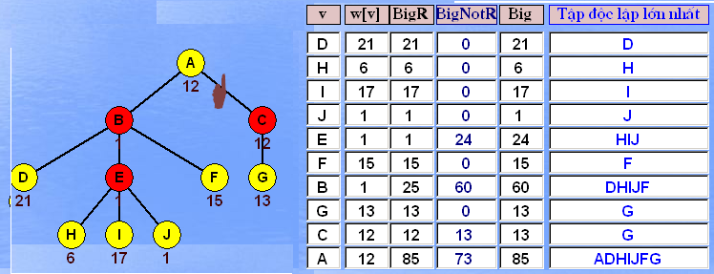
Ví dụ: tập độc lập lớn nhất trong cây
    ☹ 

Slide 25
9.3. Bài toán cái túi (dạng 0-1).
Bài toán
Một tên trộm tìm thấy n gói đồ vật, gói thứ i có khối lượng là w[i], có giá trị là v[i] (w[i],v[i]∈N), nhưng cái túi của anh ta chỉ có thể mang được khối lượng tối đa là M (M∈N). Vậy tên trộm chọn mang những gói nào?
Trong bài toán cái túi dạng 0−1 tên trộm với mỗi gói đồ vật chỉ có thể lấy nguyên vẹn từng gói hoặc không lấy.
    ☹ 

Slide 26
Phân rã
Giảm kích thước:
Với các giá trị i và L: i = 1,2,.., n và L =0, 1, 2,..., M. Gọi MaxV(i,L) là tổng giá trị lớn nhất có thể chọn trong i đồ vật (1,.., i) với trọng lượng tối đa L.
Bài toán con:
Trong dãy i đồ vật 1,.., i có thể
Bài toán con 1: Nếu có chọn vật thứ i (nếu w[i] ≤ L), khi đó giá trị lớn nhất có thể là: MaxV(i−1, L− w[i]) + v[i] ;
Bài toán con 2: Nếu không chọn vật thứ i, khi đó giá trị lớn nhất là : MaxV(i−1, L)
Tổng hợp
MaxV(i, L) =
max{MaxV(i −1,L− w[i]) +v[i] , MaxV(i −1,L)}
    ☹ 

Slide 27
Công thức truy hồi
Trường hợp cơ sở
Nếu L = 0 thì MaxV(i,L) = 0 với mọi i=1,..,n
    ☹ 

Slide 28
Mã: Giải thuật Bag_Best
Procedure Bag_best
{Khởi tạo}: For L: = 0 to M do MaxV[0,L] :=0 ;
For i = 1 to n do
For L = 1 to M do
Begin
MaxV[i,L] := MaxV[ i−1,L];
If (w[i] ≤ L) and
(MaxV[i−1,L−w[i]] + v[i] > MaxV[i-1, L])
then MaxV[i, L] := MaxV[i−1,L−w[i]]+v[i] ;
End;
Return MaxV(n, M)
    ☹ 

Slide 29

Ví dụ
Có 6 đồ vật và tổng trọng lượng tối đa có thể mang là 10

Slide 30
Giải
i | w | v |  | 1 | 2 | 3 | 4 | 5 | 6 | 7 | 8 | 9 | 10
1 | 6 | 12 | L-w(i) | - | - | - | - | - | 0 | 1 | 2 | 3 | 4
 |  |  | Yes | 0 | 0 | 0 | 0 | 0 | 12 | 12 | 12 | 12 | 12
 |  |  | Max | 0 | 0 | 0 | 0 | 0 | 12 | 12 | 12 | 12 | 12
2 | 3 | 1 | L’=L-w(i) | - | - | 0 | 1 | 2 | 3 | 4 | 5 | 6 | 7
 |  |  | Max(i-1,L’) | - | - | 0 | 0 | 0 | 0 | 0 | 0 | 12 | 12
 |  |  | Yes | 0 | 0 | 1 | 1 | 1 | 1 | 1 | 1 | 13 | 13
 |  |  | Max | 0 | 0 | 1 | 1 | 1 | 12 | 12 | 12 | 13 | 13
3 | 3 | 8 | L-w(i) | - | - | 0 | 1 | 2 | 3 | 4 | 5 | 6 | 7
 |  |  | Max(i-1,L’) | 0 | 0 | 0 | 0 | 1 | 1 | 1 | 1 | 13 | 13
 |  |  | Yes | 8 | 8 | 8 | 8 | 9 | 9 | 9 | 9 | 20 | 20
 |  |  | Max | 8 | 8 | 8 | 8 | 9 | 12 | 12 | 12 | 20 | 20

Slide 31
9.2.2. Bài toán dãy con chung dài nhất
Bài toán;
Cho hai dãy X = (x₁,x₂,…,x_{m}) và Y = (y₁,y₂,…,y_{n}). Cần tìm dãy con chung dài nhất của hai dãy X và Y.
    ☹ 

Slide 32
Phân rã .
Với mỗi 0≤ ί ≤ m và 0 ≤ j ≤ n xét bài toán con :
Tính C[i, j] là độ dài của dãy con chung dài nhất của hai dãy.
X_{i}=x₁x₂…x_{i} và Y_{j} =y₁y₂…y_{i} . Chú y rằng
( X_{o} và Y_{o} là xâu rỗng)
Như vậy ta đã phân bài toán cần giải ra thành (m+1)×(n+1) bài toán con. Bản thân bài toán xuất phát là bài toán con có kích thước lớn nhất C(m,n).
    ☹ 

Slide 33
Bài toán con cơ sở và tổng hợp
Các bài toán con cơ sở
C[0, j] = 0 ∀ j = 0.. n và C[i,0] =0,i = 0.. m.
(là độ dài dãy con chung lớn nhất của dãy rỗng với một dãy khác).
TỔNG HỢP
Với i > 0, j > 0 . Tính C[i, j].
Có hai tình huống:
Nếu x_{i} =y_{j} thì dãy con chung dài nhất của X_{i} vàY_{i} sẽ thu được bằng việc bổ sung x_{i} vào dãy con chung dài nhất của hai dãy X_{i−1}và Y_{j−1}
Nếu x_{i} ≠ y_{i} thì dãy con chung dài nhất của X_{i} và Y_{j} sẽ là dãy con dài hơn trong hai dãy con chung dài nhất của (X_{i−1} và Y_{i}) và của (X_{i} và Y_{j−1}) .
    ☹ 

Slide 34
Công thức truy hồi để tính C[i,j].
C[i,j] = 0 nếu i =0 hoặc j=0
C[i,j] = C[i-1,j-1]+1 nếu x_{i} = y_{j}
C[i,j] = Max{ C[i-1,j], C[i,j-1]} nếu x_{i} ≠ y_{j}
    ☹ 

Slide 35
Procedure LCS(X,Y)
Begin
{Khởi tạo}
For i :=1 to m do c[i,0]:=0;
For j: =1 to n do c[0,j ]:=0;
{Tính từ dưới lên}
For i: =1 to m do
for j: = 1 to n do
If x_{i} = y_{j} then
begin c[i,j]:=c[i-1,j-1]+1; b[i,j]:=’’ end
else
If c [i-1,j]≥ c[i,j-1] then
begin c[i,j]:=c[i-1,j]; b[i,j]:=’↑’; end
else
begin c[i,j]:=c[i,j-1]; b[i,j]:=’←’;end;
End;
    ☹ 

Slide 36
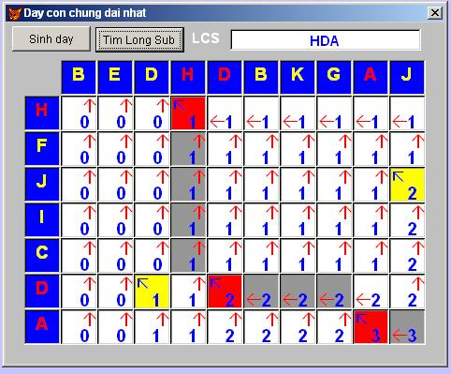
Ví dụ: Dãy con chung dài nhất là HDA
    ☹ 

Slide 37
Ví dụ
 |  | 1 | 2 | 3 | 4 | 5 | 6
 |  | D | I | N | H | V | U
1 | N | ↑0 | ↑0 | 1 | 1 | ←1 | ←1
2 | I | ↑0 |  1 | ←1 | ←1 | ←1 | ←1
3 | N | ↑0 | ↑1 |  2 | ← 2 | ← 2 | ← 2
4 | H | ↑ 0 | ↑ 1 | ↑ 2 |  3 | ← 3 | ← 3
5 | C | ↑ 0 | ↑ 1 | ↑ 2 | 3 | ↑ 3 | ↑ 3
6 | U | ↑ 0 | ↑ 1 | ↑ 2 | ↑ 3 | ↑ 3 |  4
Nếu X[ i ]=Y[ j ] thì lấy giá trị ô đứng hàng trên bên trái + 1
Nếu X[ i ] ≠ Y[ j ] thì lấy theo giá trị lớn hơn trong hai giá trị đứng trên hoặc đứng trước
    ☹ 

Slide 38
Bài toán dãy con liên tiếp có tổng lớn nhất
Cho dãy A dưới dạng mảng A[1..n ] các số
Hãy tìm dãy con các phần tử liên tiếp của dãy A có tổng lớn nhất
Ví dụ:
    ☹ 

Slide 39
Phân rã
Gọi S(i) là tổng của dãy con lớn nhất trong dãy i phần tử
A_{i} = a[1], …., a [i], i = 1,2,…, n thì S(n) là giá trị cần tìm.
Bài toán con cơ sở
Với i =1 ta có S(1)= a[1].
    ☹ 

Slide 40
Phân rã
Giả sử i > 1 và S[k] là đã biết với k = 1,.., i−1.
Ta cần tính S[i] là tổng của dãy con liên tiếp lớn nhất của dãy a[1]…, a[i-1], a[i].
Các dãy con liên tiếp của dãy này có thể là một trong hai trường hợp:
Các dãy con liên tiếp có chứa a[i]
Các dãy con liên tiếp không chứa a[i]
Gọi MaxS(i) là tổng lớn nhất của các dãy con liên tiếp của dãy a[1]...a[i]
MaxE(i) là tổng lớn nhất của các dãy con liên tiếp của dãy a[1]..a[i] chứa chính a[i].
    ☹ 

Slide 41
Phân rã .....
Tổng lớn nhất của các dãy con liên tiếp của dãy a[1]..a;[i] không chứa a[i] chính là tổng lớn nhất của các dãy con của dãy a[1]..a[i-1]₁, nghiã là MaxS(i−1).
Do đó
MaxS(i) = max { MaxS(i−1) , MaxE(i)}.
    ☹ 

Slide 42
Tính MaxE(i)
Để tính MaxE(i), i = 1, 2, …, n, ta cũng có thể sử dụng công thức đệ quy như sau
1. Với i=1: MaxE(i) = a[1];
2.Với i >1, Gọi S là dãy con kế tiếp lớn nhất của dãy a[1]..a[i] có chứa a[i]. Có hai khả năng:
Nếu S chứa a[i−1] do đó độ dài lớn nhất có thể là MaxE(i−1)+a[i];
Nếu S không chứa a[i−1] thì S chỉ gồm a[i]
Do đó: MaxE[i] = max {a[i] , MaxE[i−1] + a[i] }, i > 1.
    ☹ 

Slide 43
Procedure Maxsub(a);
Ý nghĩa các biến:
maxS: tổng dãy con lớn nhất
maxE: tổng dãy con có chứa phần tử cuối lớn nhất
s,e chỉ số đầu và cuối của dãy con có tổng lớn nhất
s1 chỉ số đầu của dãy lớn nhất kết thúc tại i
Var MaxS,MaxE, s, e, e1 :Integer ;
Begin
MaxS:=a[1]; MaxE:= a[1]; s:=1; e:=1; s1:=1;
For i: = 2 to n do
begin
if MaxE>0 then MaxE:=MaxE+a[i]
else begin MaxE = a[i]; s1:=i;end;
if (MaxE > MaxS) then
begin MaxS:= MaxE; e:=i;
s:=s1;end;
End;
End;
    ☹ 

Slide 44
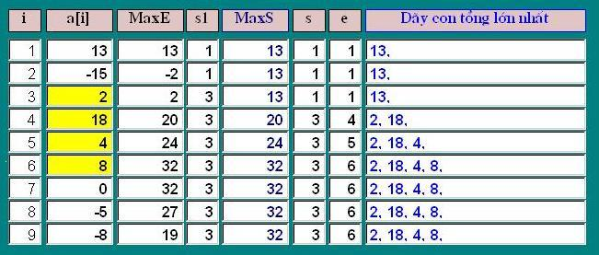
Ví dụ Dãy con có tổng lớn nhất
    ☹ 

Slide 45
Nhân dãy ma trận
Bài toán: Khi nhân hai ma trận A_{mn} và B_{n,p} ta dùng ba vòng For
For i: = 1 to m do
For j := 1 to p do
Begin C[i,j] := 0;
For k:=1 to n do
C[i,j]:= C[i,j]+a[i,k]*b[k,j];
End;
Số các phép nhân phải thực hiện là m*n*p.
    ☹ 

Slide 46
Nhân dãy ma trận
Xét phép nhân 3 ma trận A_{3,4} x B_{4,5} x C_{5,6}.
Có hai cách nhân
ABC=(AB)C và A(BC).
Tính tích AB cần 3*4*5= 60 phép nhân đựợc ma trận D cấp 3x5. Tính DC cần 3x5x6 = 180 phép nhân. Do đó tính (AB)C cần 60+180 = 240 phép nhân
Tính tích (BC) cần 4*5*6= 120 phép nhân được ma trận E cấp 4x6; tính AE cần 3x4x6=72 phép nhân. Do đó tính A(BC) cần 120+72= 192 phép nhân.
    ☹ 

Slide 47
Bài toán nhân dãy ma trận
Xét phép nhân dãy ma trận
M₁M₂..M_{n}
1). Có bao nhiêu cách tổ chức thứ tự thực hiện phép nhân dãy ma trận này?
2). Nhân theo thứ tự nào để số phép nhân các số là ít nhất?
    ☹ 

Slide 48
Số cách thực hiện dãy phép nhân n ma trận
Ký hiệu T (n) là số cách điền các dấu ngoặc vào biểu thức tích của n ma trận. Giả sử ta định đặt dấu ngoặc phân tách đầu tiên vào giữa ma trận thứ i và ma trận thứ (i + 1) trong biểu thức tích, tức là:
M = (M₁ M₂ … M_{i})(M_{i+1} M_{i+2} … M_{n})
Khi đó có T(i) cách đặt dấu ngoặc cho thừa số thứ nhất (M1 M2 … Mi) và T(n - i) cách đặt dấu ngoặc cho thừa số thứ hai (Mi+1 Mi+2 … Mn) và từ đó T(i)T(n-i) cách tính biểu thức (M₁ M₂ … M_{i})(M_{i+1} M_{i+2} … M_{n}).
    ☹ 

Slide 49
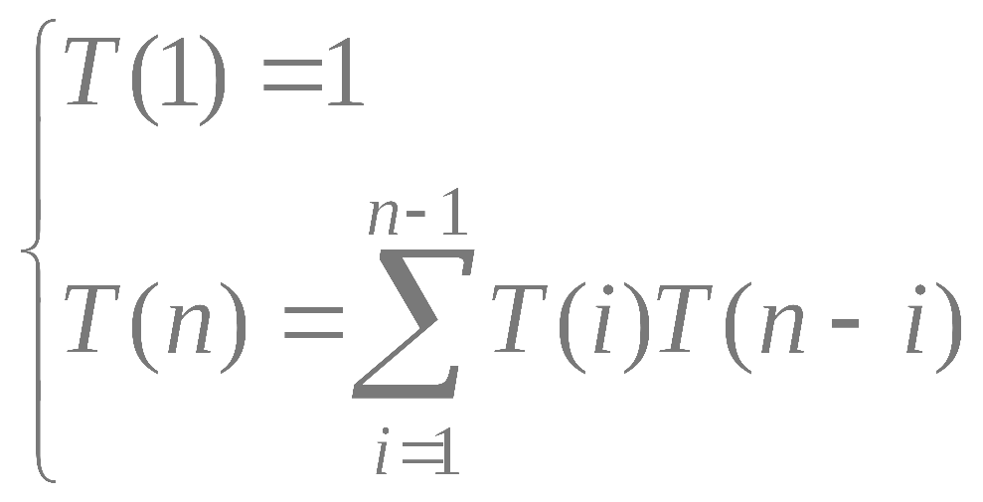
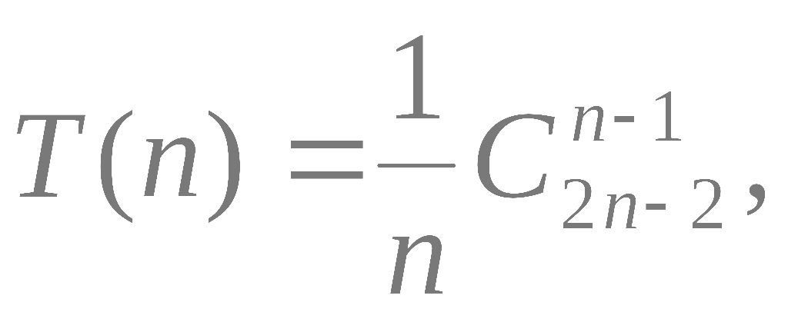
Có bao nhiêu cách tính M₁M₂...M_{n}?
Công thức truy hồi
Công thức hiện
    ☹ 

Slide 50
Có bao nhiêu cách?
Một số giá trị của T(n)
n | 1 | 2 | 3 | 4 | 5 | 10 | 15
T(n) | 1 | 1 | 2 | 5 | 14 | 4862 | 2674440
    ☹ 

Slide 51
Cách tính tối ưu?
Cách nào đòi hỏi số phép nhân các số ít nhất
    ☹ 

Slide 52
Phân rã (Xác định cấu trúc con tối ưu).
Giả sử cách tính tối ưu tích của n ma trận đòi hỏi dặt dấu ngoặc tách đầu tiên giữa ma trận thứ i và thứ (i+1) của biểu thức tích, thì khi đó cả hai tích con (M₁ M₂ … M_{i}) và (M_{i+1} M_{i+2} … M_{n}) cũng phải được tính một cách tối ưu.
Do đó đó số phép nhân cần phải thực hiện để nhân dãy ma trận là tổng:
số phép nhân cần thực hiện để nhân hai dãy con + số phép nhân cần thực hiện để nhân hai ma trận kết quả
    ☹ 

Slide 53
Phân rã bài toán
Gọi m_{ij} là số phép nhân ít nhất cần thực hiện để tính tích (i ≤ j)
(M_{i}M_{i+1} M_{i+2} … M_{j}), 1 ≤ i ≤ j ≤ n
Giả sử kích thước của các ma trận được cho bởi véc tơ d[0 … n], trong đó ma trận M_{i} có kích thước d_{i−1} × d_{i}, i = 1, 2, 3, … n.
    ☹ 

Slide 54
Trường hợp cơ sở
Khi i = j thì m_{ii} = 0
Giả sử j = i+s với s ≥ 1 và phép nhân cuối cùng tách từ vị trí thứ k
(M_{i} M_{i+1} …M_{k})(M_{k+1} …. M_{i+s−1}M_{i+s}).
tích thứ nhất là ma trận kích thước (i-1), k, tích thứ hai co kích thước k, i+s
số các phép nhân ít nhất để tính tích theo công thức này là
m_{ik} + m_{k+1},_{i+s}+ d_{i−1}d_{k}d_{i+s}
    ☹ 

Slide 55
Công thức đệ quy
1 < s < n:
m_{i, i+s}=min {m_{ik} + m_{k+1},_{i+s}+ d_{i−1}d_{k}d_{i+s} | i ≤ k < i+s},
i = 1, 2, …, n – s.
    ☹ 

Slide 56
Ví dụ
Tìm cách tính tối ưu cho tích của bốn ma trận M₁M₂M₃M₄ với các kích thước
d = (2, 5, 4, 3, 7).
Ta có với s=1
m₁₂ | M₁M₂ | 2 × 5 ×4 | = 40
m₂₃ | M₂M₃ | 5 ×4 ×3 | = 60
m₃₄ | M₃M₄ | 4 × 3 × 7 | =84
    ☹ 

Slide 57
Với s = 2, d = (2, 5, 4, 3, 7).
m₁₂ | = 40
m₂₃ | = 60
m₃₄ | =84
m₁₂ | = 40
m₂₃ | = 60
m₃₄ | =84
Cần tính m₁₃, m₂₄
m₁₃ | M₁M₂M₃ | (M₁M₂ )(M₃) | 64
k=1 | (M₁)(M₂ M₃) | m₁₁ + m₂₃ + d₀ × d₁ × d₃= 0+60+2*5*3 | 90
k=2 | (M₁M₂) (M₃) | m₁₂ + m₃₃ + d₀ × d₂ × d₃ =40+0 + 2 ×4 × 3 | 64
    ☹ 

Slide 58
Ví dụ với d = (2, 5, 4, 3, 7).
m₁₂ | = 40
m₂₃ | = 60
m₃₄ | =84
Tính m₂₄
m₂₄ | M₂M₃M₄ | (M₂M₃) (M₄) | 165
k=1 | (M₂)(M₃ M₄) | m₂₂ + m₃₄ + d₁*d₂* d₄ = 0+ 84+5*4*7 | 224
k=2 | (M₂M₃) (M₄) | m₂₃ + m₄₄ + d₁ × d₃ × d₄ =60+0+5 × 3 × 7 | 165
    ☹ 

Slide 59
Ví dụ với d = (2, 5, 4, 3, 7).
m₁₃ | 64 | m₁₂ | 40
m₂₄ | 165 | m₂₃ | 60
m₃₄ | 84
Với s = 3, ta tính m₁₄ , k = 1, 2 , 3
m₁₄ | M₁M₂M₃M₄ | (M₁M₂M₃) M₄
k=1 | M₁(M₂M₃ M₄) | m₁₁ + m₂₄ +d₀*d₁*d₄ 0+165+2*5*7 | 235
k=2 | (M₁M₂) (M₃ M₄) | m₁₂ + m₃₄ + d₀d₂d₄= 40+84+2*4*7 | 180
k=3 | (M₁M₂M₃) M₄ | m₁₃ + m₄₄ + d₀d₃d₄ 64+0+2*3*7 | 106
    ☹ 

Slide 60
Ví dụ với d = (2, 5, 4, 3, 7).
Tổng hợp kết quả
Tính tối ưu M₁M₂M₃ M₄ là tính (M₁M₂M₃) M₄ với 126 phép nhân các số
Tính tối ưu (M₁M₂ M₃) là tính (M₁)(M₂ M₃)
Trả lời:
Với dãy các kích thước đã cho cách tính tối ưu là (M₁(M₂ M₃))M₄.
    ☹ 

Slide 61
Độ phức tạp tính toán
Với mỗi s thỏa mãn 1 < s < n, ta tính :
m_{i, i+s} =min {m_{ik} + m_{k+1},_{i+s}+ d_{i−1}d_{k}d_{i+s} | i ≤ k < i+s},
i = 1, 2, …, n – s.
Với mỗi s > 0, có n – s phần tử trên đường chéo cần tính, để tính mỗi phần tử đó ta cần so sánh s giá trị số tương ứng với các giá trị có thể của k. Từ đó suy ra số phép toán cần thực hiện theo thuật toán là cỡ
    ☹ 

Slide 62
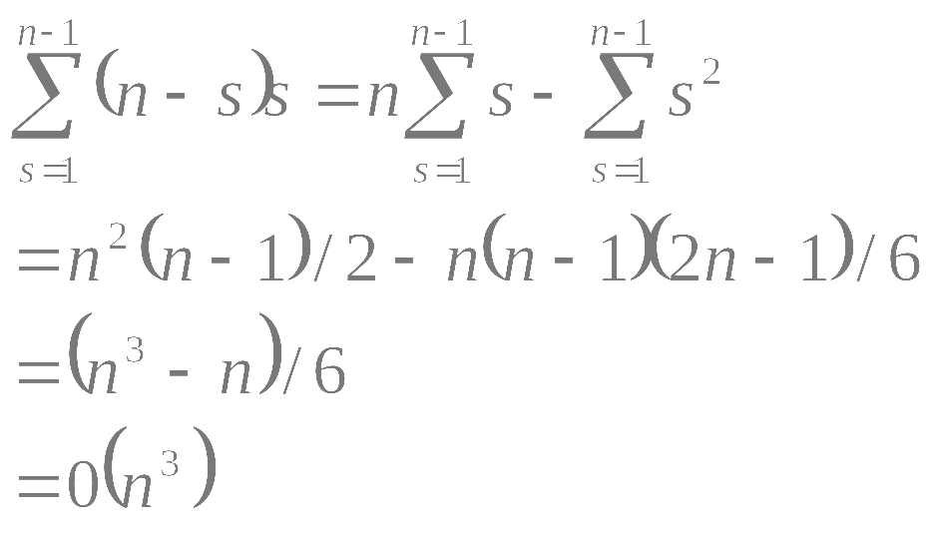
Độ phức tạp tính toán
tương đương với
    ☹ 

Slide 63
Mã giả tựa Pascal tính m_{ij}
Begin
For i: = 1 to n do m[i,i]:=0;
For s:=1 to n do
For i:= 1 to n–s do
begin j:=i+s–1; m[i,j]:= +∞;
For k:=i to j–1 do
begin q:=m[i,k]+m[k+1,j]+d[i-1]*d[k]*d[j];
If(q<m[i,j]) then
begin m[i,j]= q; h[i,j] = k;
end;
end;
end;
End;
    ☹ 

Slide 64
Nhân hai ma trận với mảng h[i,j] tính từ thủ tục trên
Procedure Mult(i,j);
Begin
If(i<j) then
Begin
k := h[i,j];
X := Mult(i,k);
Y := Mult(k+1,j)
Return X*Y; {Nhân ma trận X và Y}
End
Else
Return M[i];
End;
    ☹ 

Slide 65
Bài tập
Tìm cách nhân tối ưu để tính tích của dãy ma trận
A1× A2 × A3 × A4
trong đó vectơ kích thước của chúng là (2,4,5,3,2)
    ☹ 

